Slide 1









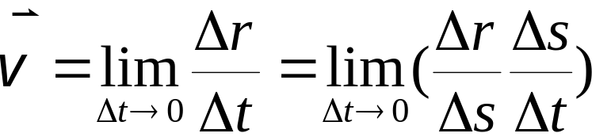


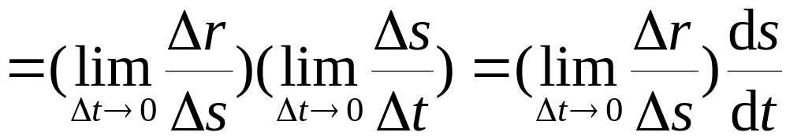


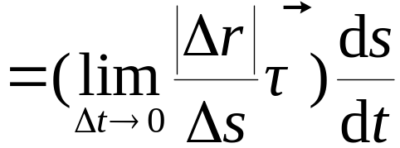
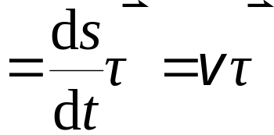
§1.4 用自然坐标表示平面曲线运动中的速度和加速度
一. 速度
•
•
•
•
速度矢量在切线上的投影

Slide 2
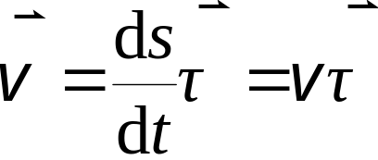
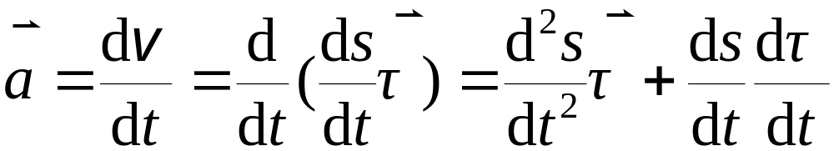
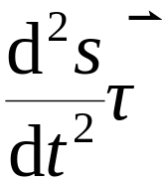


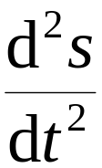
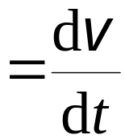






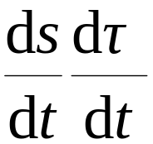




二. 加速度
第一项：
叫切向加速度
•
大小为
•
方向为
意义：
反映速度大小变化的快慢
第二项：
叫法向加速度

Slide 3





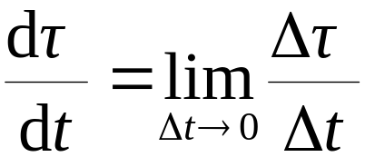
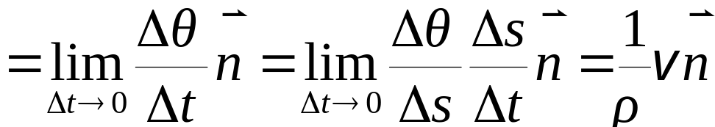
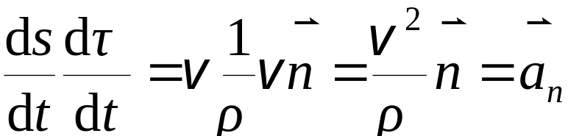


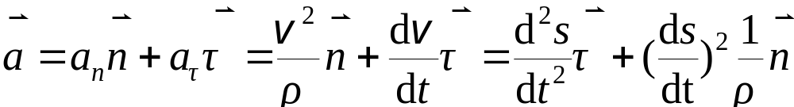
当
时
因而
曲率半径
法向加速度： 大小为
方向为
意义：
反映速度方向变化的快慢
加速度

Slide 4
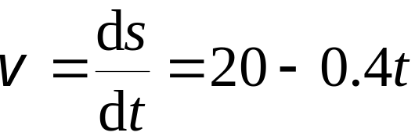

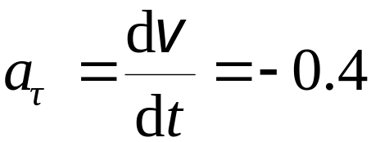
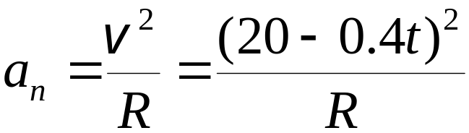
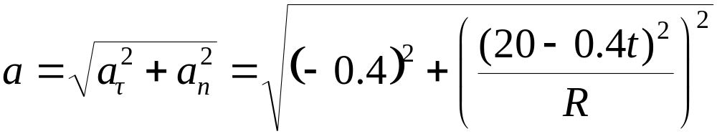
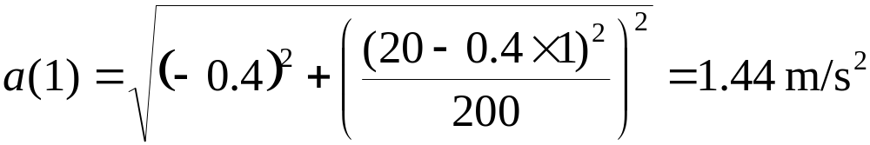
例
一汽车在半径R=200 m 的圆弧形公路上行驶，其运动学方程为s =20t − 0.2 t ² (SI) .
求
汽车在 t = 1 s 时的速度和加速度大小。
解
根据速度和加速度在自然坐标系中的表示形式，有

Slide 5
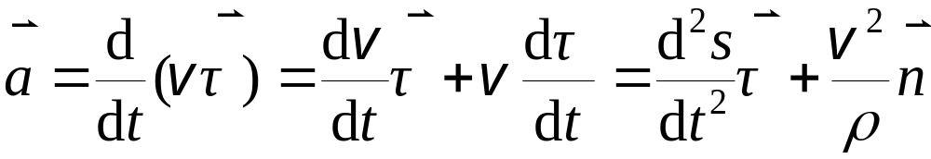









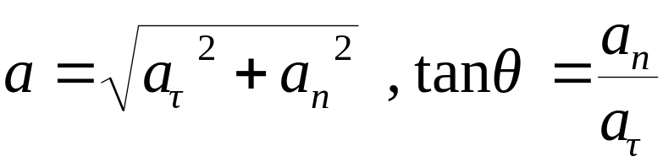
讨论
在一般情况下
其中ρ 为曲率半径，
的方向指向曲率圆中心
引入曲率圆后，整条曲线就可看成是由许多不同曲率半径的圆弧所构成
•
•
θ
•

Slide 6

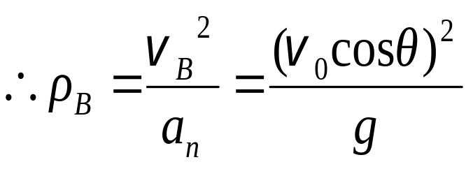





思考
求抛体运动过程中的曲率半径？
如B 点
•

Slide 7


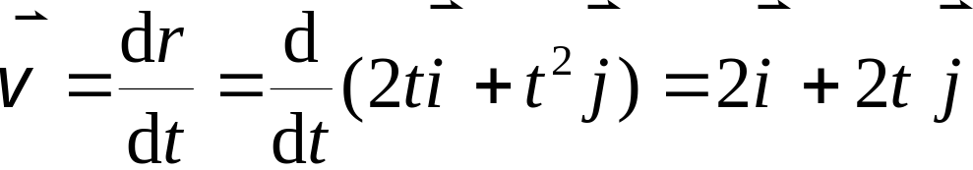
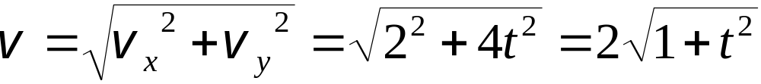
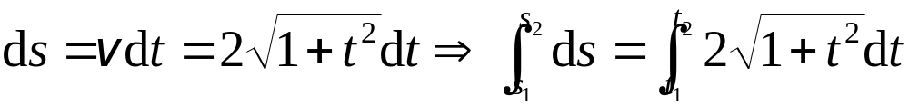
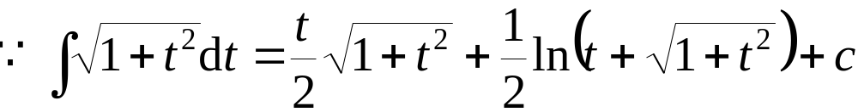
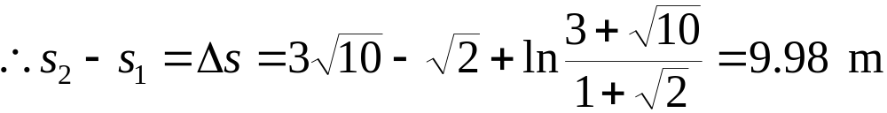
例
已知质点运动方程为
求
之间的路程 。
解
质点运动速度为
速率为
路程有

Slide 8
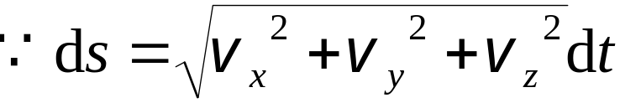
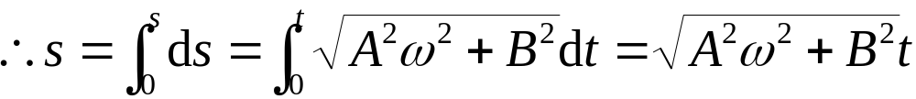
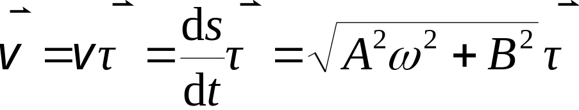
例
已知质点的运动方程为
求
在自然坐标系中任意时刻的速度
解

Slide 9



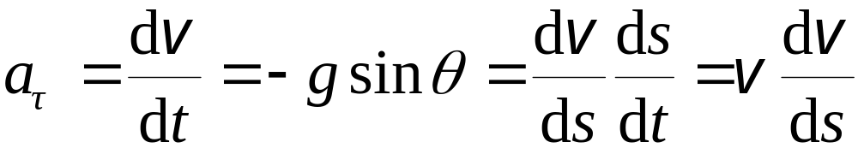


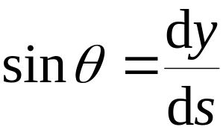



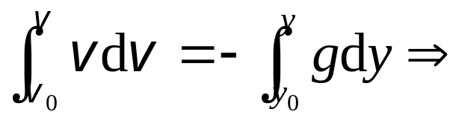
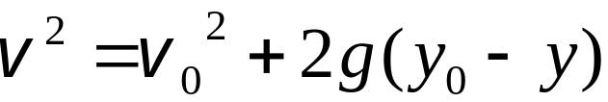

例
将一根光滑的钢丝弯成一个竖直平面内的曲线，质点可沿钢丝向下滑动。已知质点运动的切向加速度为
g 为重力加速度，θ 为切向与水平方向的夹角.
质点在钢丝上各处的运动速度.
求
解
由题意可知
从图中分析看出

